Slide 1
Quiz time
Developed by Andrew, Kenneth and Rene

Slide 2
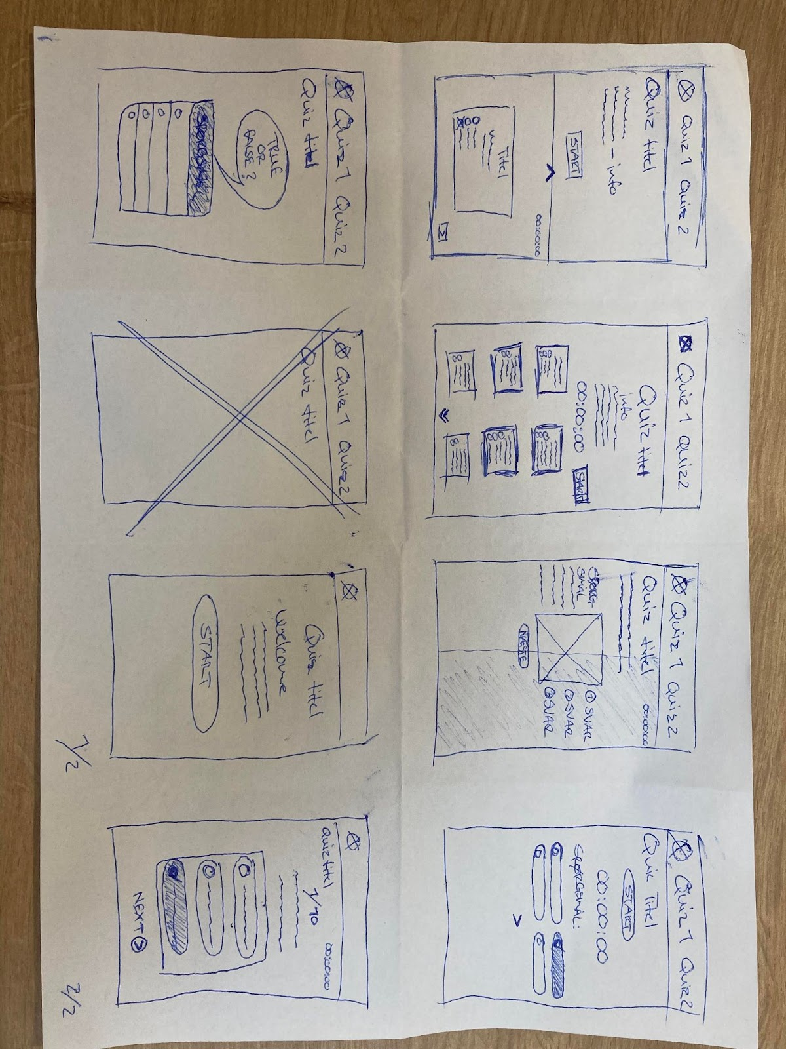
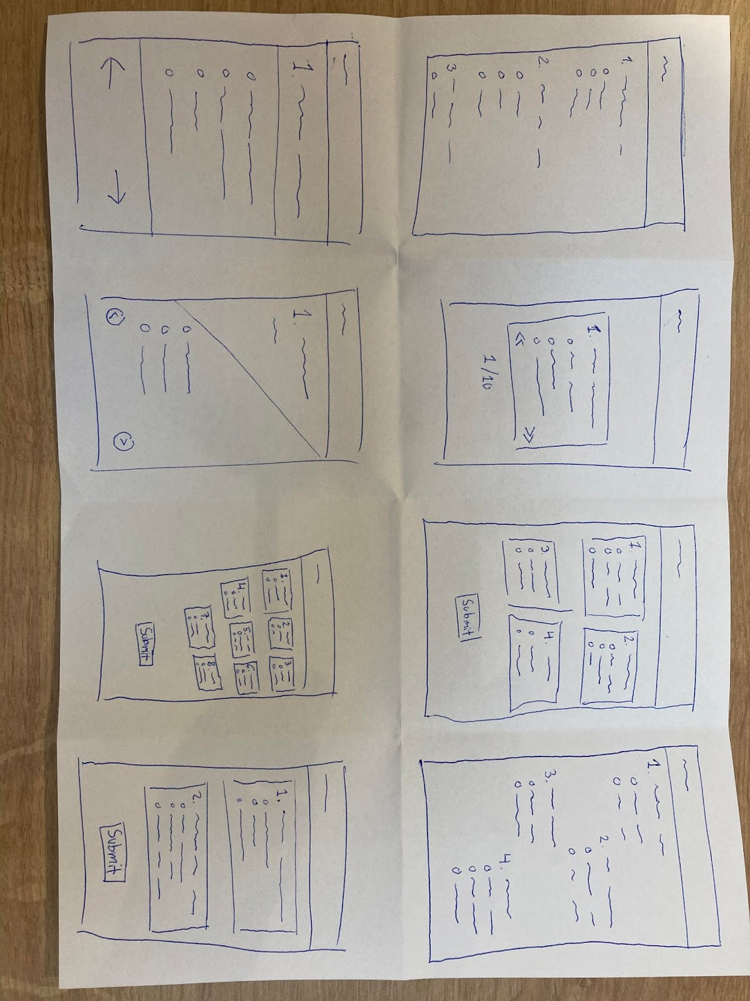
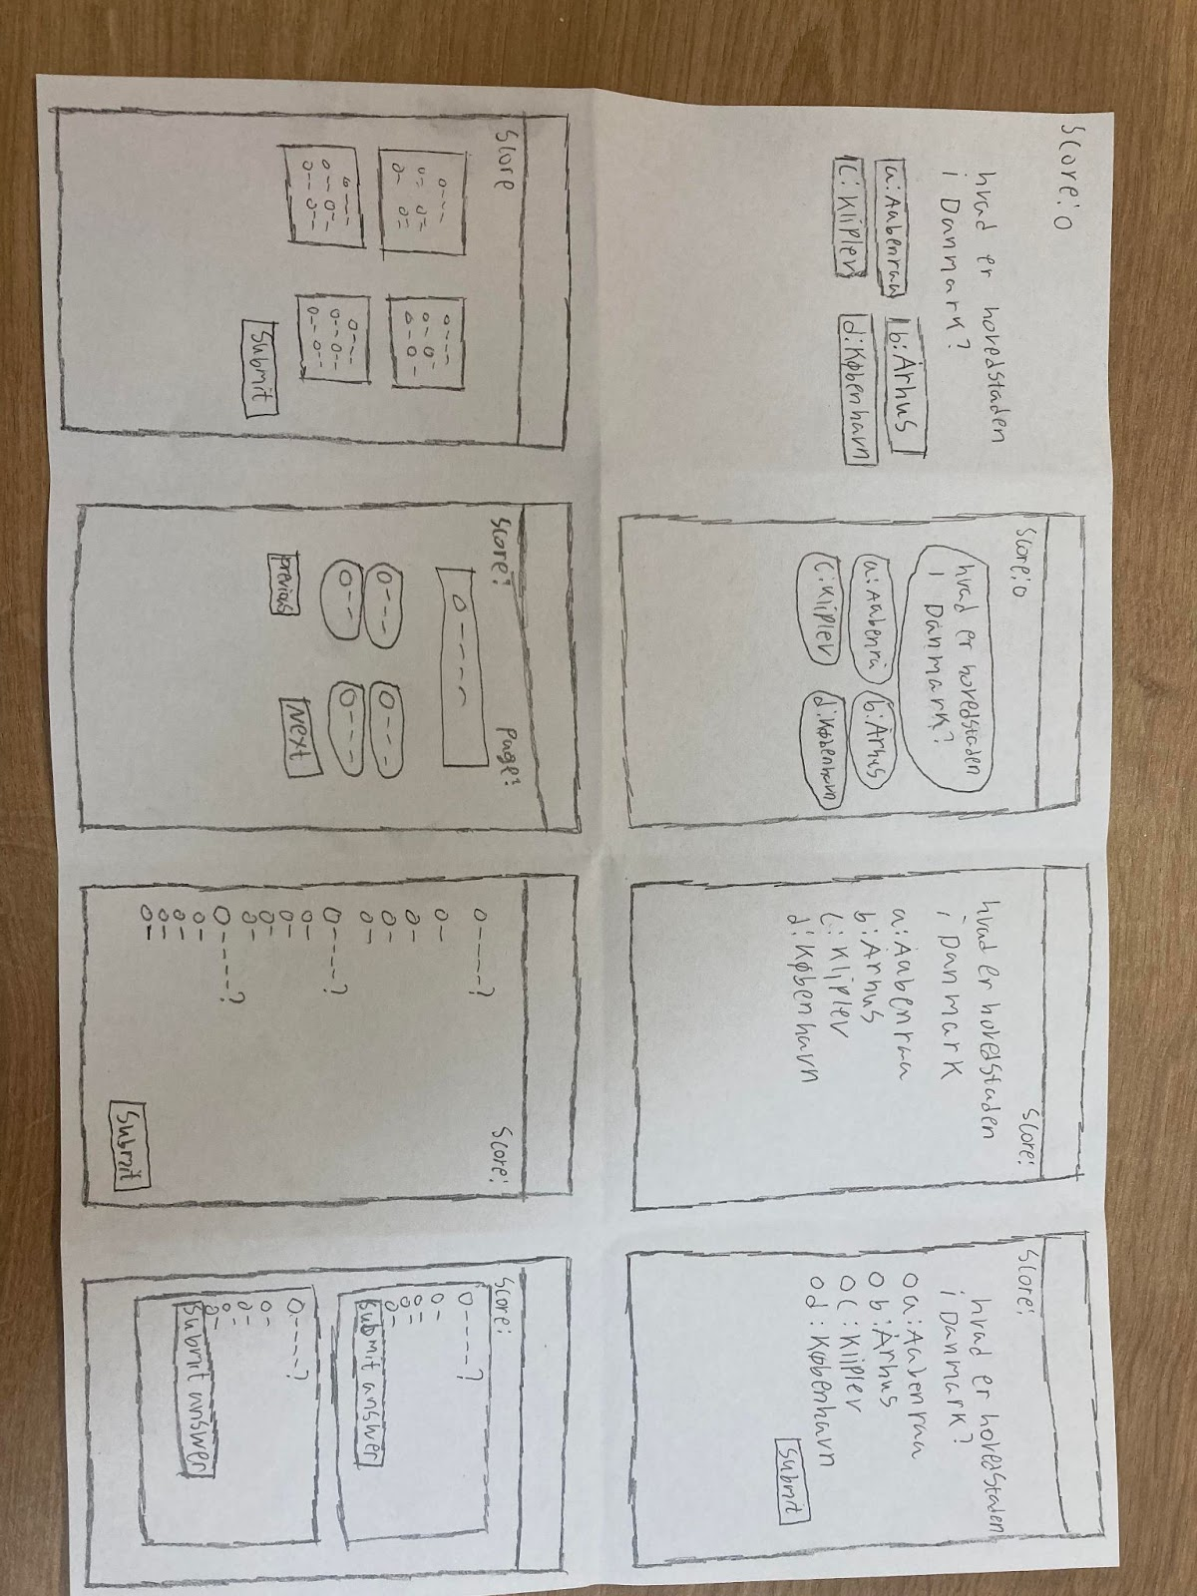
Prototyping / crazy 8

Slide 3
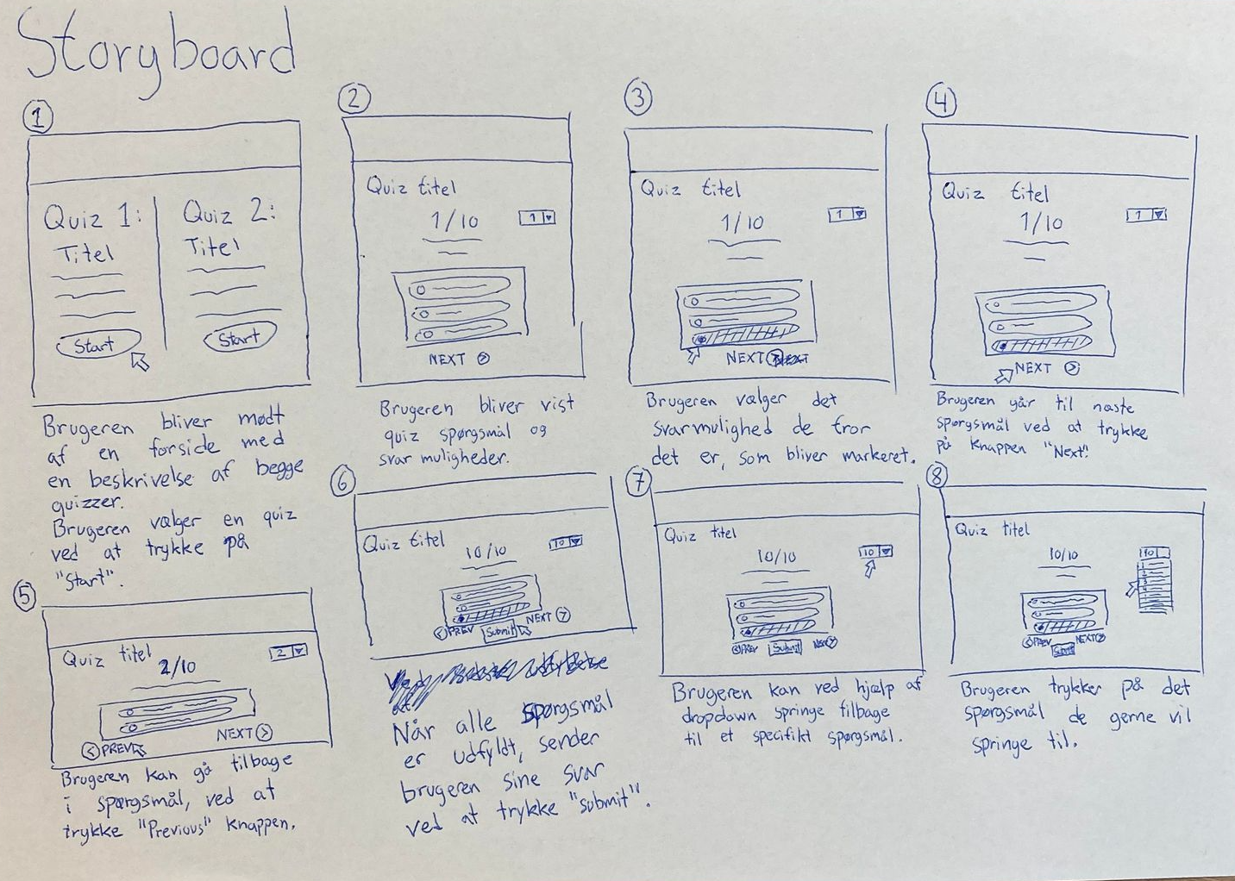
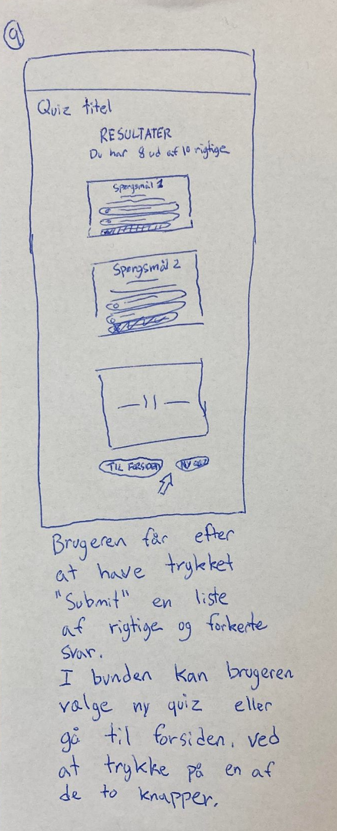
storyboard

Slide 4
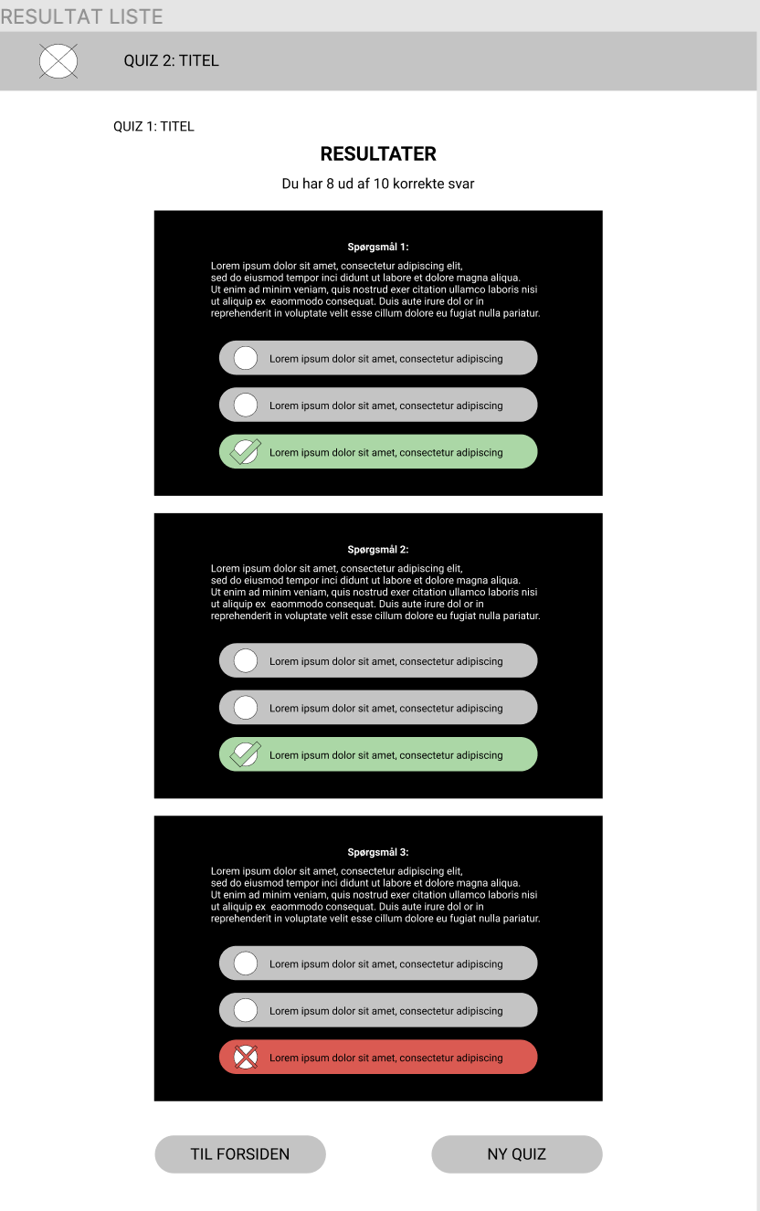
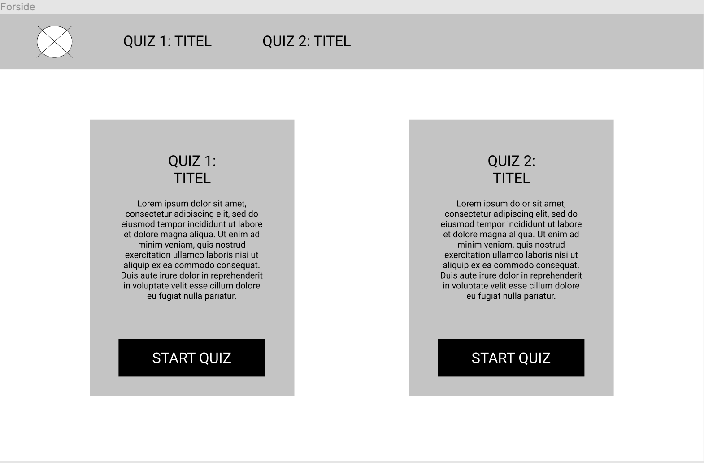
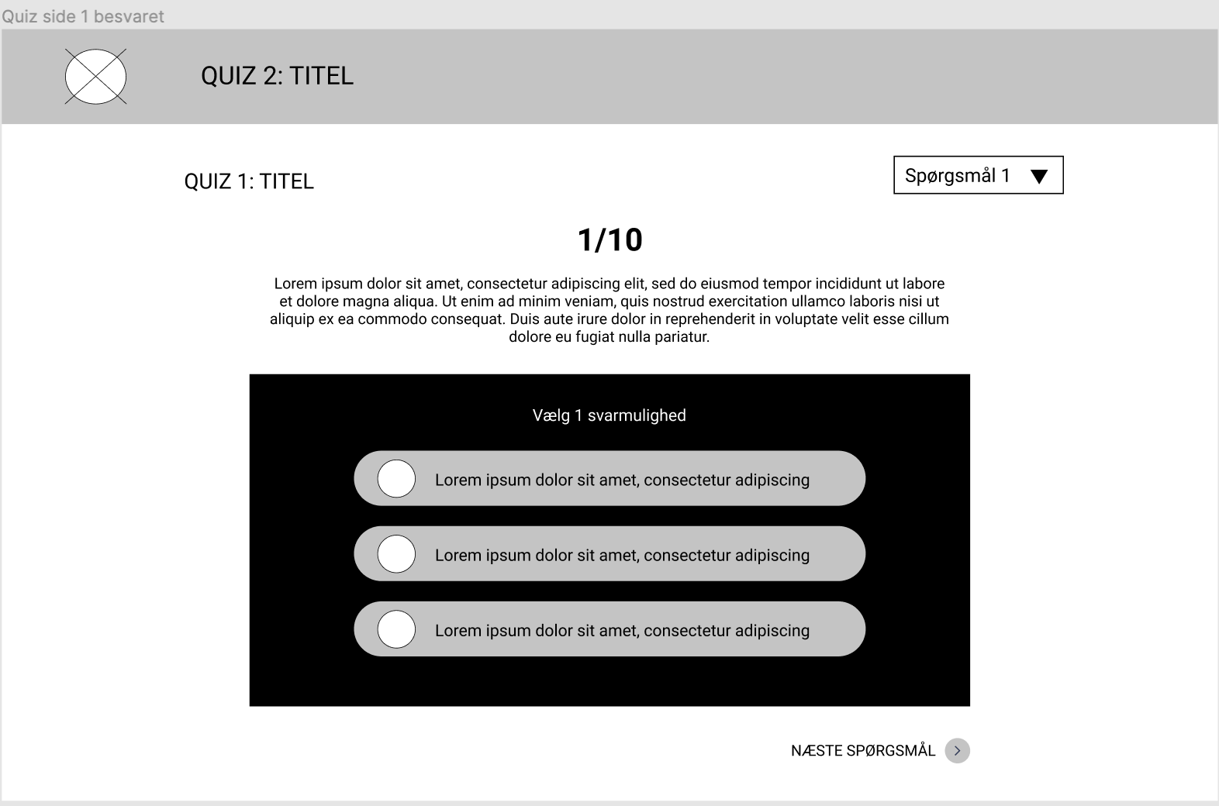
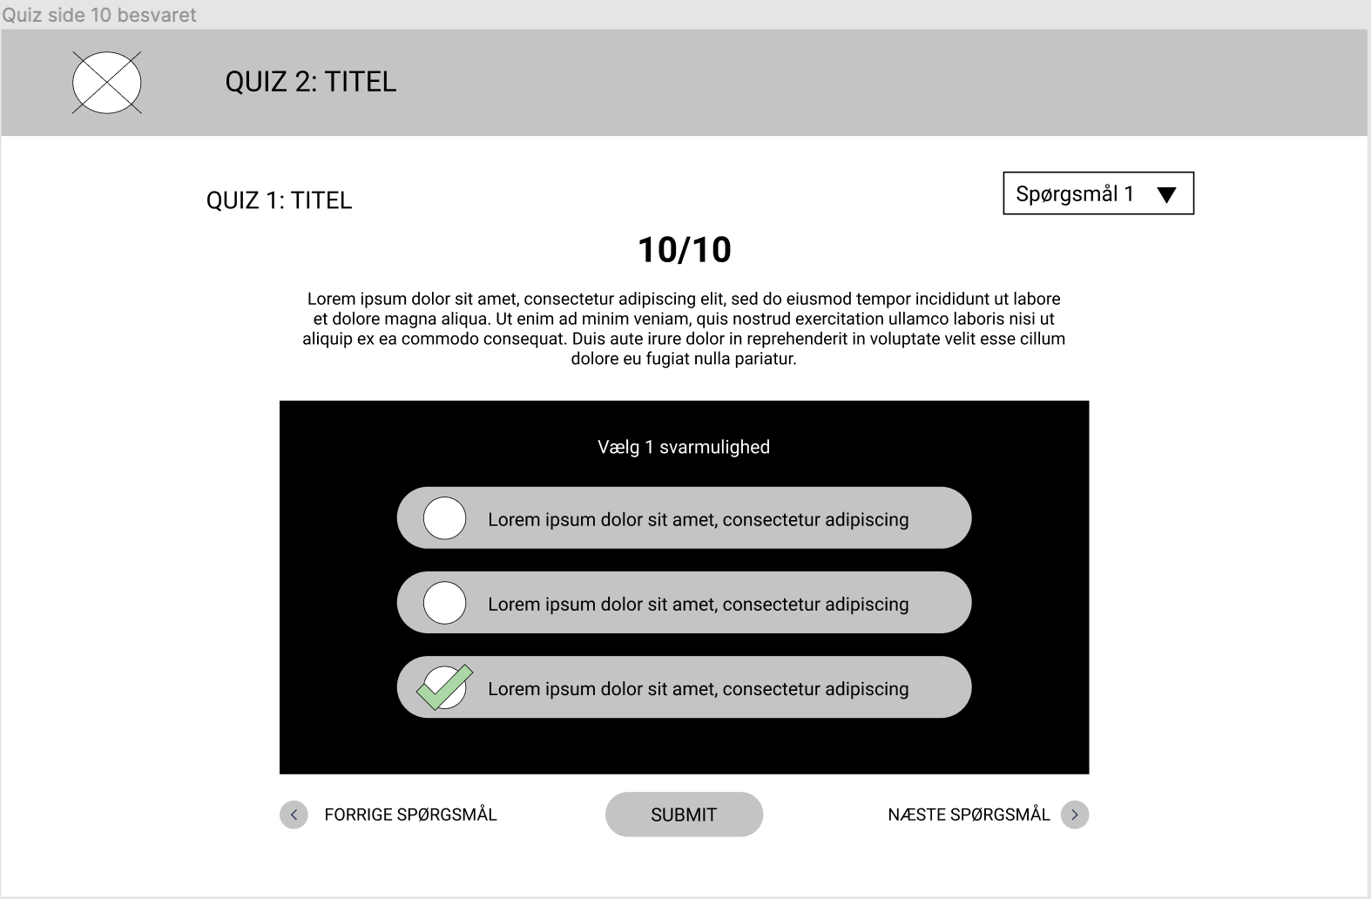
Low fi wireframes

Slide 5
Terese
Brugertest
Tænke-højt test
Udfør denne opgave, og fortæl os alt hvad der sker i dine tanker og hvordan du specifikt løser opgaven.
Mari-kristine
“Det var fint og tydeligt markeret hvad man skal og hvor man skal trykke. Overskueligt, der er ikke en masse der forvirrer øjnene”.
“Jeg vil gerne kunne se hvad det rigtige svar er, hvis jeg svare forkert”

Slide 6
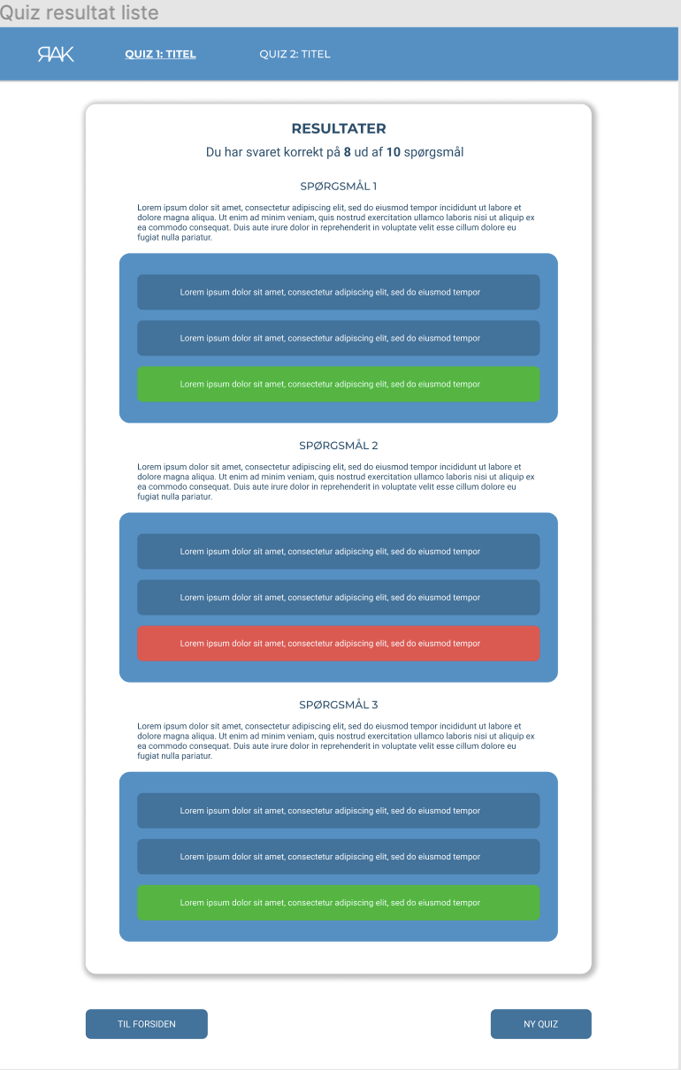
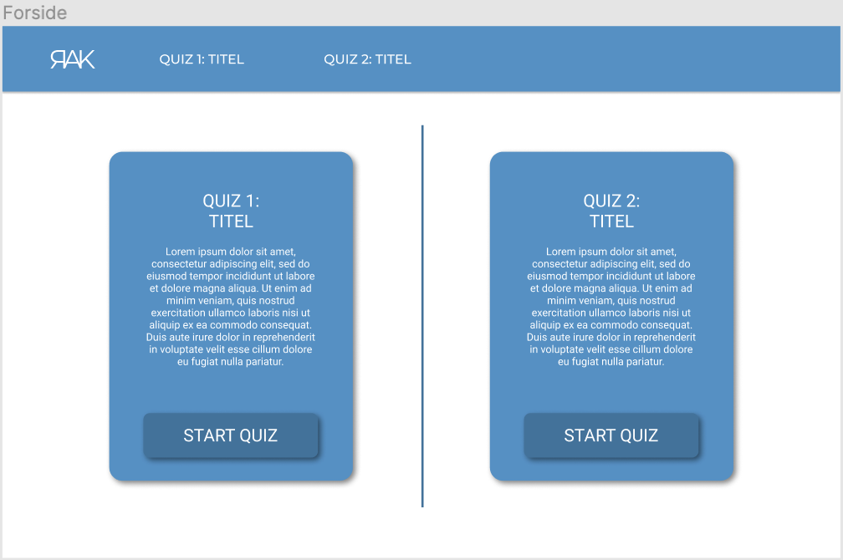
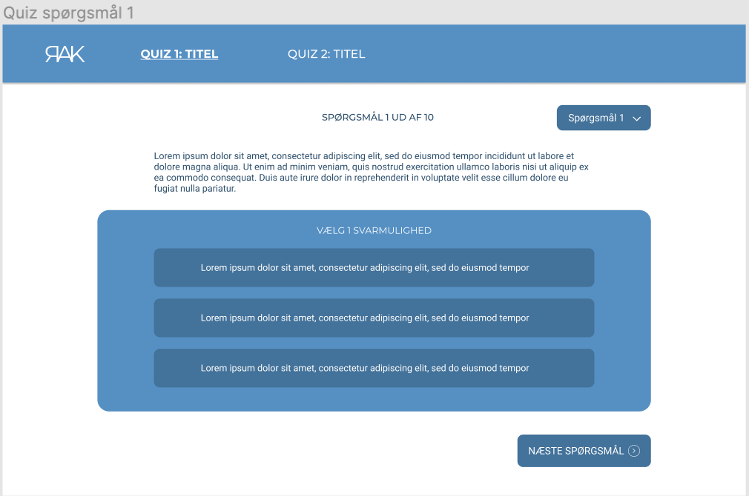
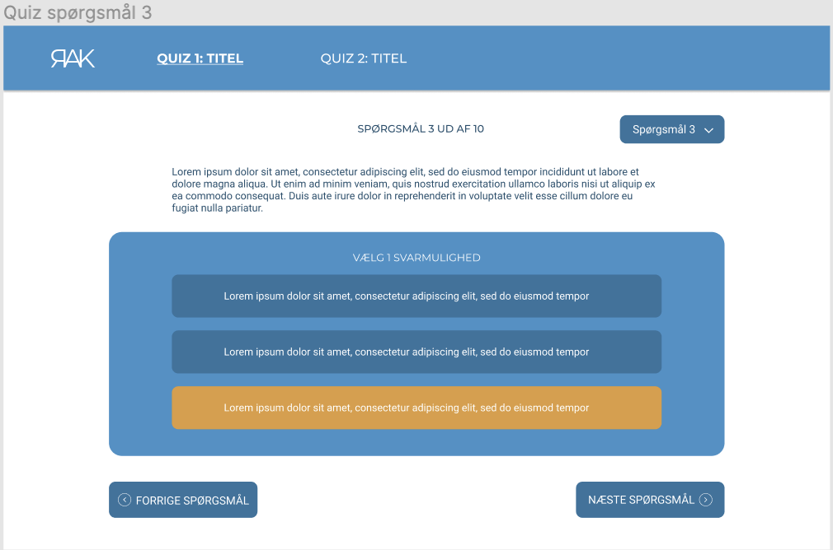
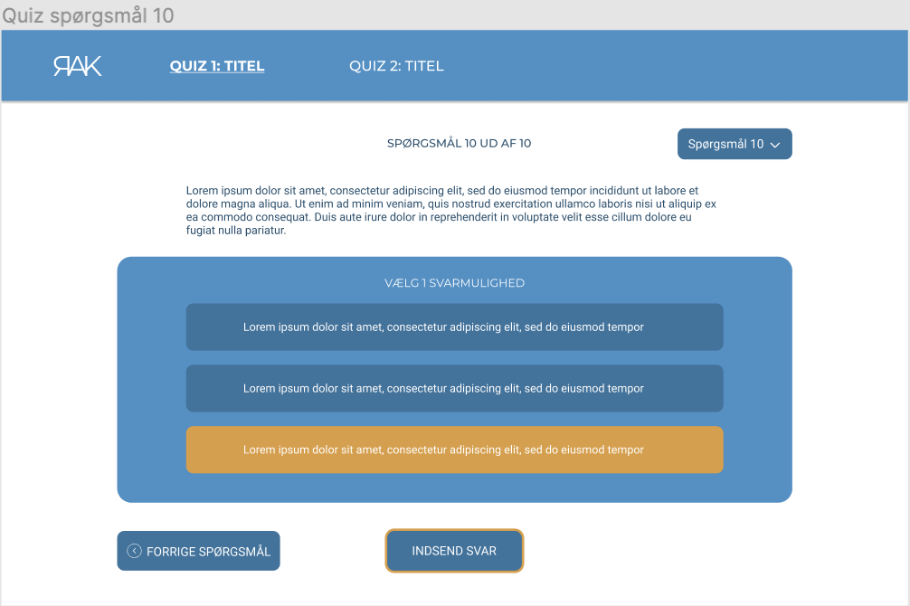
High fi wireframes

